Slide 1
Simon
Review
赵旭栋
AE

Slide 2
目录
Simon需求
需求解读
实现框架
模块划分
具体实现
项目亮点
遇到的坑

Slide 3
Simon需求

Slide 4

Simon需求
实现 基本的游戏规则
实现 游戏的存档和恢复
实现 Top 10 排行榜
实现 游戏难度的自由改变
实现 不同难度的时间限制
实现 多人游戏，单独计分
实现 计分能力
实现 菜单功能
用户可以 使用键盘
用户可以 退出游戏
用户可以 使用密码
错误提示
提供规则

Slide 5
需求解读

Slide 6

实现基本的游戏规则
随机生成下一个展示的色块
自动播放色块
检测用户输入的正确性
判断用户是否可以进入下一关
暂停 / 继续 游戏

Slide 7

实现游戏的存档和恢复
把玩家目前的游戏进度进行存档
存档过程中不影响玩家继续游戏
可以把上次的游戏进度完整恢复
恢复进度后保证玩家继续玩游戏

Slide 8

实现前十排行榜
判定用户是否进入了排行榜
用户进入排行榜，排第几名
用户进入排行榜，保存最新的排行榜信息
用户未进入排行榜，不进行操作。

Slide 9

实现游戏难度的自由改变
难度要按照级别来分
不同难度的不同描述
保证用户可以随时切换难度

Slide 10
实现计分能力
玩家通关之后，增加分数
游戏结束之前/后计分清空

Slide 11

提供规则
提示用户游戏状态
提示用户如何操作。

Slide 12

用户可以退出游戏
点击Stop按钮，游戏结束

Slide 13
实现框架
状态机
生产者/消费者 （事件/数据）

Slide 14
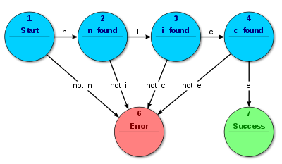
状态机
三个特征[1]
状态总数（state）是有限的。
任一时刻，只处在一种状态之中。
某种条件下，会从一种状态转变（transition）到另一种状态。
Simon状态机
根据玩家的整个游戏周期划分为了不同的状态。
状态包括有：游戏未开始、游戏加载中、请仔细观察、轮到你了、答对了、答错了、存档游戏、加载游戏。

Slide 15
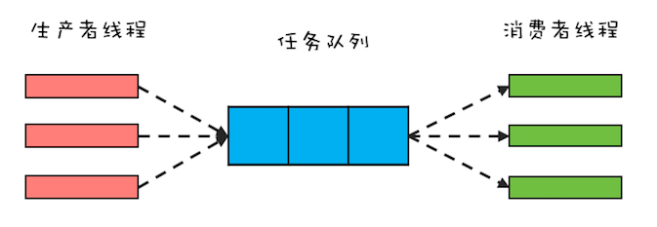
生产者/消费者
核心是任务队列[2]
生产者线程生产任务，并将任务添加到任务队列中，消费者线程从任务队列中获取任务并执行
从架构设计的角度来看
生产者-消费者模式有一个很重要的优点：解耦
生产者-消费者模式另一个重要的优点是
支持异步，并且能够平衡生产者和消费者的速度差异（任务队列）

Slide 16
生产者 / 消费者
Simon 设计
基于事件的生产者/消费者
玩家的按钮点击和操作都将要产生一个事件，加入到事件队列中。
在事件消费者中，消费者按照队列顺序处理玩家的请求。
基于数据的生产者/消费者
在事件消费者中，产生数据操作后，数据生产者将会把数据请求加入到数据队列中。
当数据队列中存在数据的时候，数据消费者来消费数据。

Slide 17
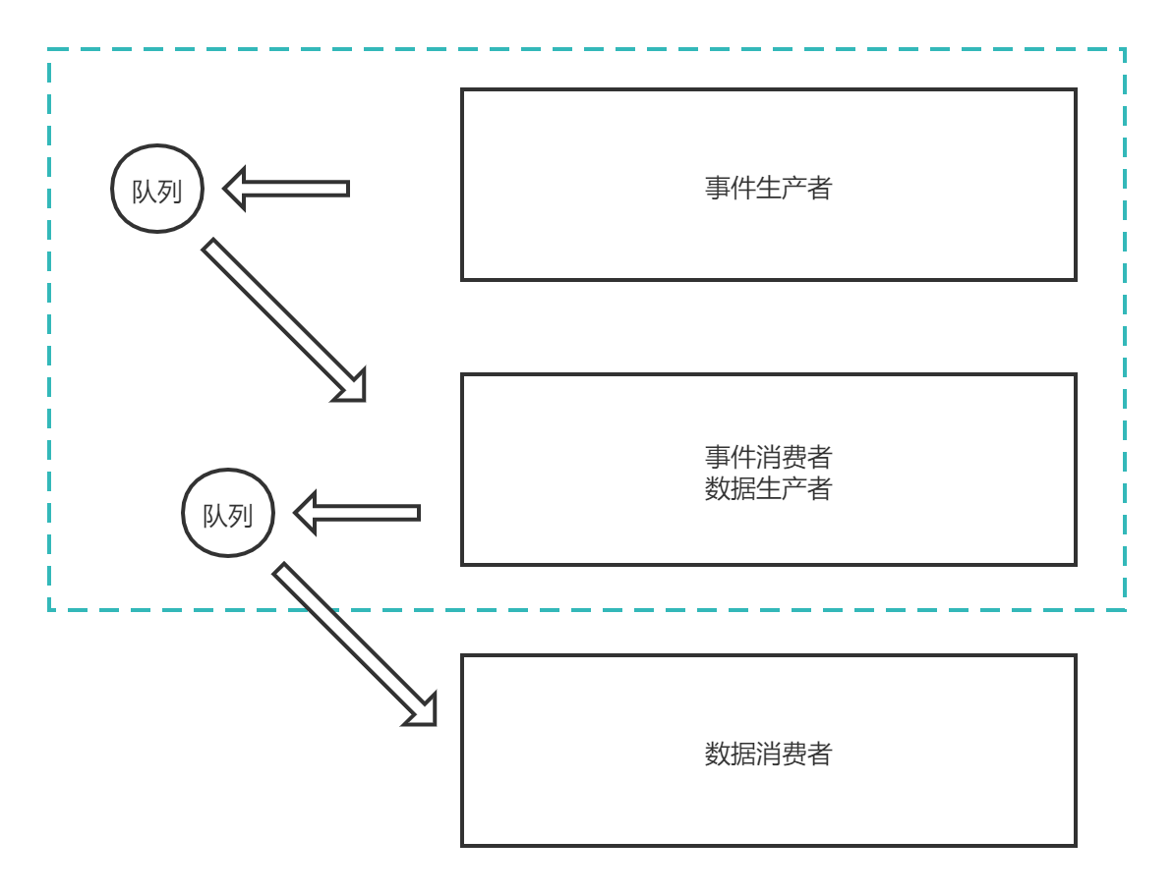
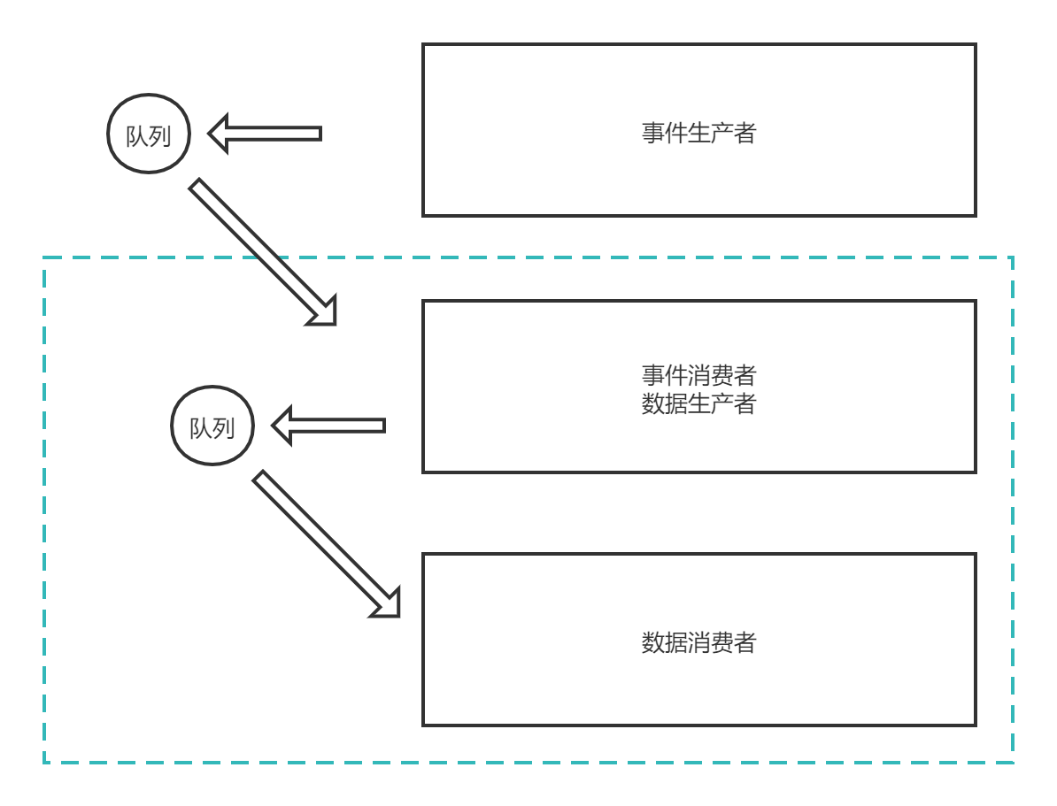
基于事件
基于数据

Slide 18
两个框架对比
框架 | 状态机 | 生产者/消费者
可扩展性 | 耦合性强 | 耦合性弱
开发瓶颈 | 新增状态需要添加许多的事件检测 | 在消费者中增添一个消费事件
稳定性 |  | 较强
玩家体验 | 假死，卡顿 | 流畅

Slide 19
模块划分

Slide 20




按照层次结构来分
人机交互层
按钮事件
色块展示
色块点击
逻辑层
按钮逻辑
色块播放
色块判断
排行榜排序
持久层
存档 / 加载
排行榜存储

Slide 21

按照功能需求来分
基本的游戏功能
随机生成新的色块
色块的播放
玩家点击色块判断
开始 / 暂停 / 继续
存档 / 加载
游戏难度的调节
排行榜功能
排行榜显示
排行榜名次判断
排行榜排序

Slide 22
具体实现

Slide 23

数据结构 – 色块展示界面
结构
整体是一个簇结构
色块是一个布尔控件
交互
点击色块会发生变化

Slide 24

数据结构 – 色块展示界面
结构
整体是一个簇结构
色块是一个布尔控件
交互
点击色块会发生变化

Slide 25


数据结构 – 色块展示界面
结构
整体是一个簇结构
色块是一个布尔控件
交互
点击色块会发生变化
数据上变化
下文简称色块所在的簇为色块簇

Slide 26
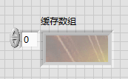
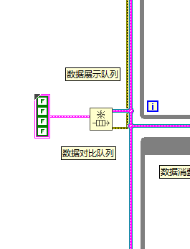
数据结构 – 色块缓存数组、数据队列
缓存数组
维度：一维
Cell：色块簇
数据队列（基于数据的生产者/消费者）
结构类型：色块簇

Slide 27
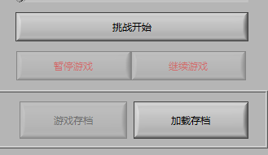
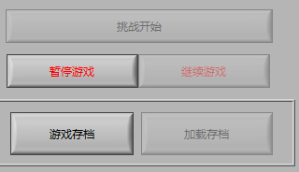
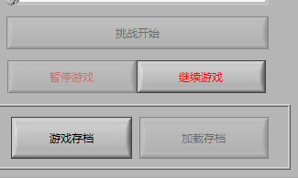
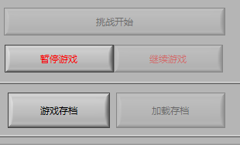
逻辑功能 – 按钮逻辑设计
实现框架
基于数据的生产者/消费者
与数据有关系的事件命令
开始、暂停、结束、存档、加载
存档
游戏开始之后可以存档
加载
游戏开始之前可以加载
图1：游戏未开始
图2：游戏开始
图3：暂停游戏
图4：继续游戏

Slide 28
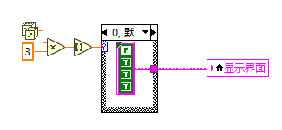
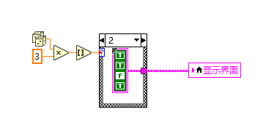
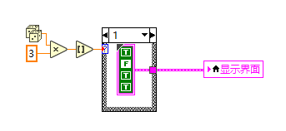
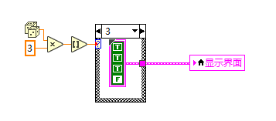
具体代码实现 – 色块随机生成

Slide 29
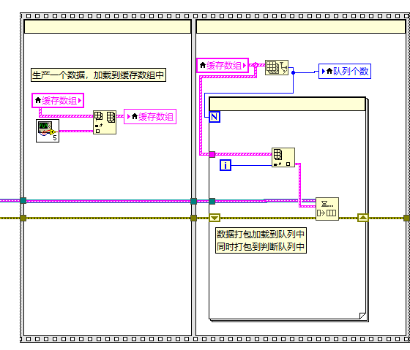
具体代码实现 - 开始
代码解读
随机生成一个色块数据，加载到缓冲数组中。
缓冲数组把每一个色块簇加入到数据队列中。
同时在界面中显示队列个数。

Slide 30
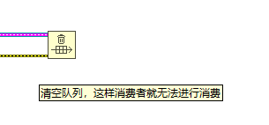
具体代码实现 -暂停
原理
数据的展示是在数据消费者中展示。如果队列清空，那么数据消费者就没有数据可以消费了，色块播放也就停止了。
实现方法
清空数据队列

Slide 31
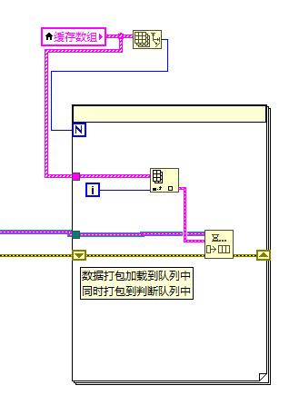
具体代码实现 – 继续
原理
把缓冲数组的元素全部加入数据队列中。
数据队列一旦有了数据，数据消费者就可以消费数据，色块也就开始播放了。
实现方法
缓冲数组全部列入数据队列

Slide 32
具体代码实现 – 继续
与开始命令相比较
仅仅少一个生成随机数据
图1：命令：开始
图2：命令：继续

Slide 33
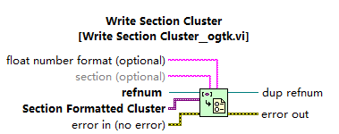
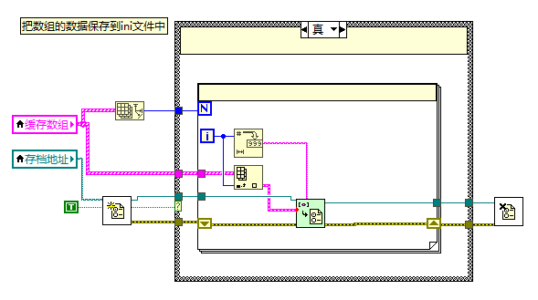
具体代码实现 – 存档 （持久层）
使用到的主要SubVI
OpenG库：Write Section Cluster.vi
原理
缓冲数组中的簇可以自动打包保持了到ini文件中。文件中的每一个包名按照顺序进行命名，方便日后的读取。
实现
For循环中变量i作为了包名
缓冲数组每一个色块簇作为一个包

Slide 34
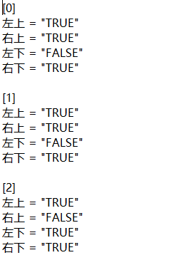
具体代码实现 – 存档
包名
色块簇内容
包名
色块簇内容
包名
色块簇内容

Slide 35
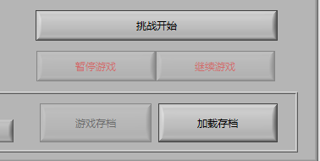
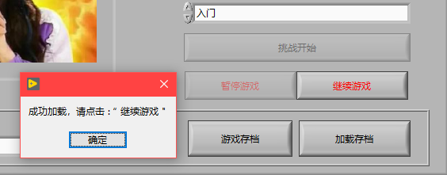
具体代码实现 – 加载 按钮逻辑
游戏未开始
可以点击加载存档
点击加载存档
可以点击加载存档和游戏存档
只能点击继续游戏
图1：游戏未开始
图2：游戏点击加载存档

Slide 36
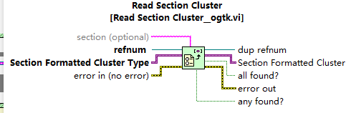
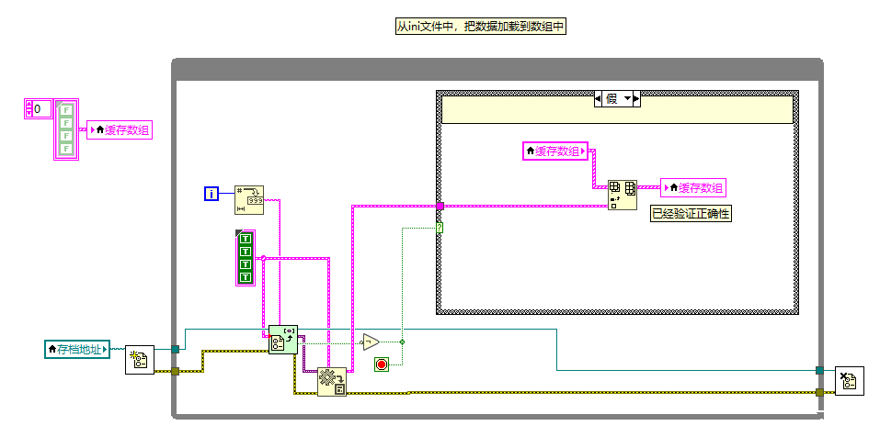
具体代码实现 – 加载
主要子VI
OpenG库：Read Section Cluster.vi
原理
For循环的变量i作为包名，查找子包，如果找到了，就加入到缓冲数组中，如果没有找到，证明数据已经全部加载到游戏中的缓冲数组。判断是否找到的接口是：all found
实现方法
For循环中变量i作为了包名进行查找
加入到缓冲数组中

Slide 37
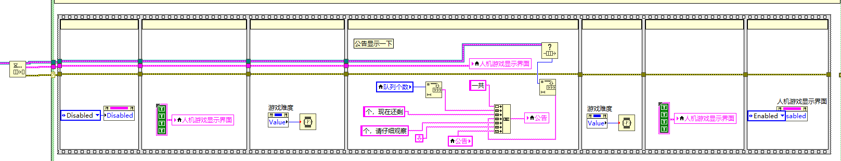
具体代码实现 – 色块播放
帧1
帧2
帧3
帧4
帧5
帧6
帧7
帧1、7：为了防止用户在播放色块的是否乱点色块
帧3、5：实现了游戏难度的随时调整
帧2、4、6：实现了色块的播放效果

Slide 38
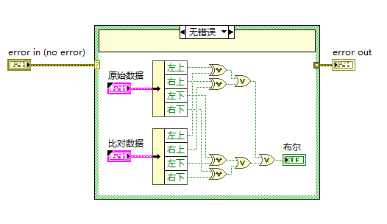
功能需求：判断用户是否点击正确
原理分析
色块簇中的色块是布尔原件实现的，判断布尔器件最好使用逻辑运算符，判断两个器件只要不相同就输出True，相同输出False，适合实现此功能的是异或逻辑。在多个异或运算中，只要有一个是True，那么就代表玩家点击错误，使用或逻辑可以解决这个需求。
实现方法
色块簇按名称解除捆绑
对应布尔原件使用异或连接
异或输出端使用或连接

Slide 39


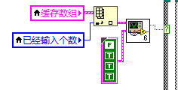
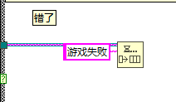
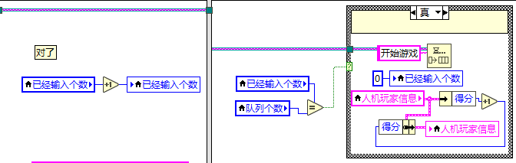
功能逻辑：连续判断用户是否输入正确
事件生产者
如图1，按下一个键，产生一个事件（可改进）
中间值
如图2，用来记录用户第几次输入
游戏失败
游戏失败加入事件队列
顺利通关
开始游戏加入事件队列
图1：命令事件
图2：记录数值
图3 ：判断正确
图4：游戏失败
图5：输入正确

Slide 40
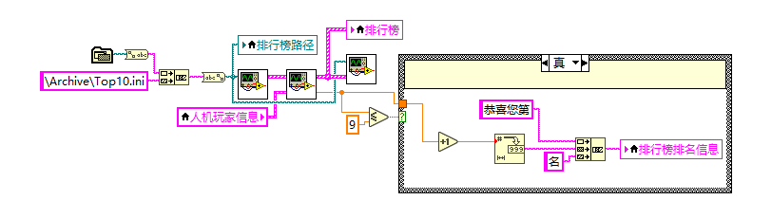
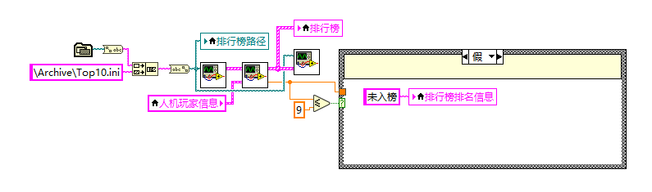
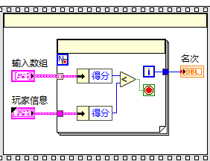
逻辑功能 – 排行榜
需求
有没有进排行榜
如果进了，是第几名
原理：
加载数据到数组中，用选择排序的方式，一个一个进行比较，最终获得名次。
图1 ：入榜
图2 ：落榜

Slide 41
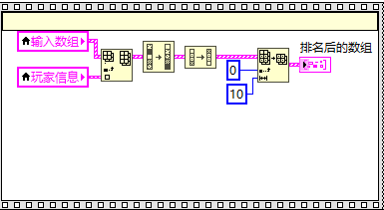
逻辑功能 – 排行榜
需求
排行榜的数据持久化
原理
玩家数据插入到数组的尾部，然后调用一维数组排序，因为得到的顺序是由低到高，所以调用反转一维数组，然后提取数组的前十个，生成一个数组子集。
实现
如图1所示
图1 : 玩家数据插入到数组

Slide 42
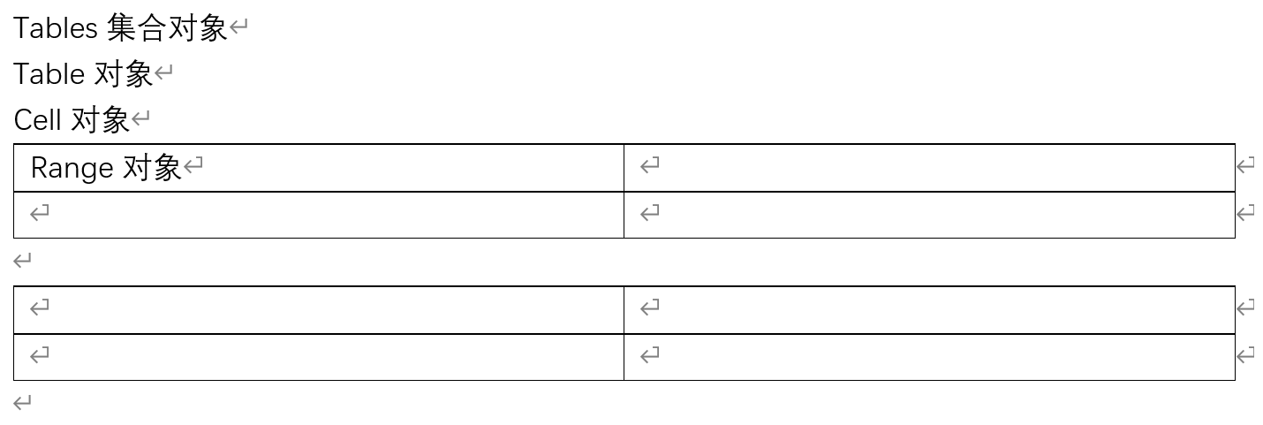
ActiveX 持久化实现

Slide 43
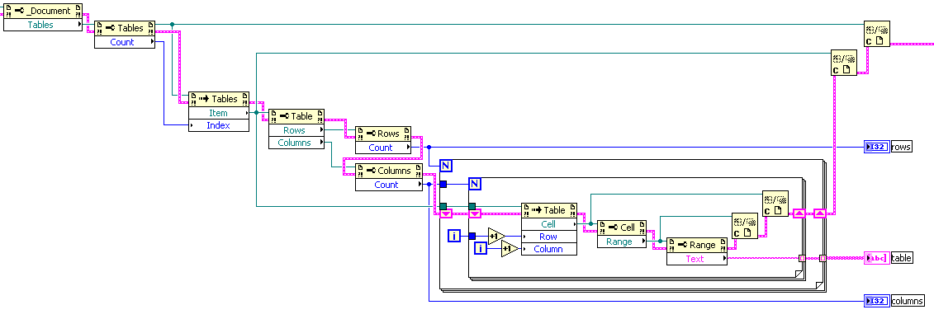
ActiveX 持久化实现
Tables集合
Table对象
Cell对象
Range对象

Slide 44
遇到的坑

Slide 45
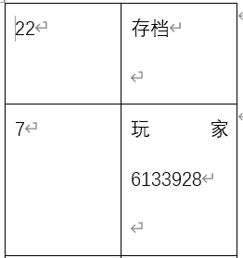
Active X 读取word文档
病根：
Range对象的属性Text中包含一个word换行符。每保存一次后面都要添加一个。
解决方法
读取到的字符串首先转化为字符数组，然后去除最后一个字符，然后转化为字符串。
图1

Slide 46
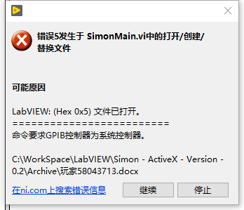
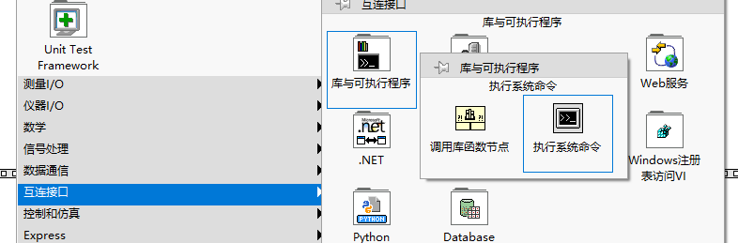
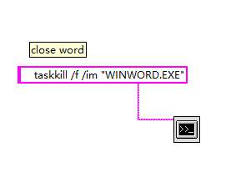
Active X word程序后台没有彻底关闭
解决方法：
CMD 关闭后台应用程序
命令：taskkill /f /im "Taskmgr.exe"
ActiveX 中 需要关闭 word进程
WINWORD.EXE
使用LAbview的 cmd接口来执行。
taskkill /f /im " WINWORD.EXE"
图1 word程序后台没有彻底关闭
图2 调用CMD

Slide 47

数组内容残留
去除残留方法
关掉VI子函数，重新打开
数组的调用节点

Slide 48
项目亮点

Slide 49
逻辑清晰 运行流程
基于事件和数据的生产者/消费者框架分的分清楚
避免陷入因为For循环的无法检测到其他事件的情况，造成了假死。

Slide 50
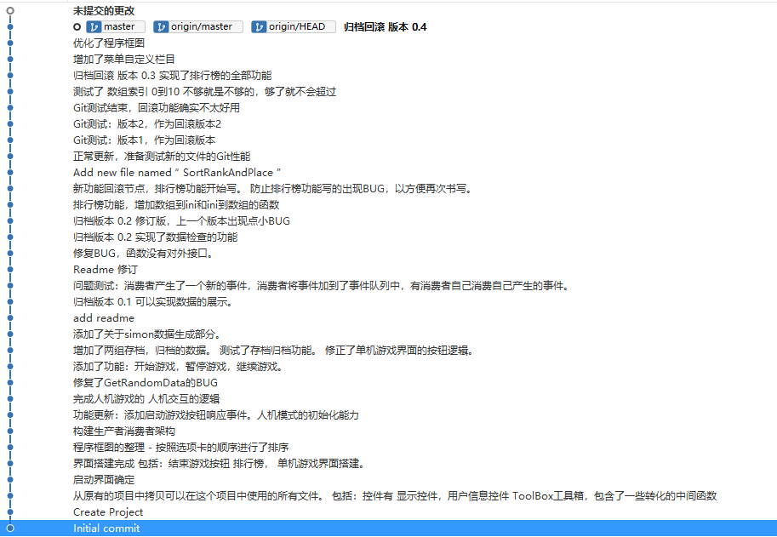
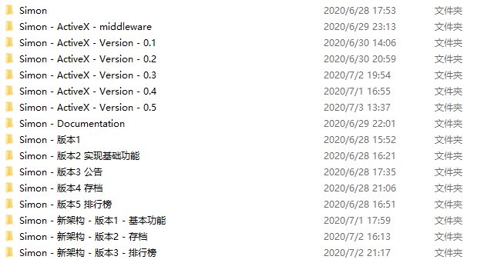
项目亮点
版本控制
不再需要持续存档
图1：未使用版本控制
图2：使用版本控制

Slide 51
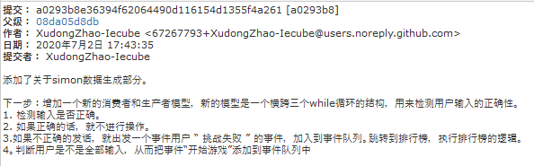
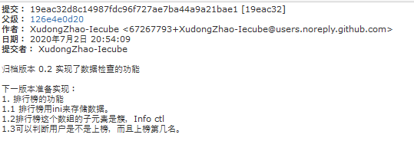

项目亮点
版本控制
掌握项目进度
设置还原节点
方便新功能测试
图1：掌握项目进度
图2：规划新功能开发
图2：测试功能，设置还原节点

Slide 52
参考文献

Slide 53
参考文献
有限状态机
Java并发 -- 生产者-消费者模式
是

